Slide 1

基于图卷积网络的情感依赖模型在方面级别情感分类中的应用
答辩人：陈威 指导老师：刘进 时间：2022.05.16

Slide 2

01.
研究背景与意义
Background and Purpose
02.
研究原理与方法
Principle and Methods
03.
研究不足与讨论
Insufficient and Discussion
04.
研究结论和展望
Conclusion and Outlook

Slide 3
01
研究背景与意义
Background and Purpose

Slide 4

研究背景与意义
大数据时代
1
如今的手机等个人终端的飞速发展让人们可以更加容易的去在网络上表达自己的评价，这样的情况也让大数据分析的风潮逐渐火热，在这样的背景下，文本分析也是重点之一。
背
景
&
意
义
方面级情感分类
2
对于目前的技术来说，通过深度学习等方法进行文本分析的技术已经成熟，并且部分以用于商用，在此基础上，进行方面级别的情感分类是优化文本分析的良好方案。
价值 & 意义
3
情感分类技术在基于方面级别的基础下可以分析一个具体事物的不同方面上的评价，在分析文本数据中可以带来有效的信息，以此可以直接的提取事物的不同方面的评价情况。

Slide 5
02
研究原理与方法
Principle and Methods

Slide 6
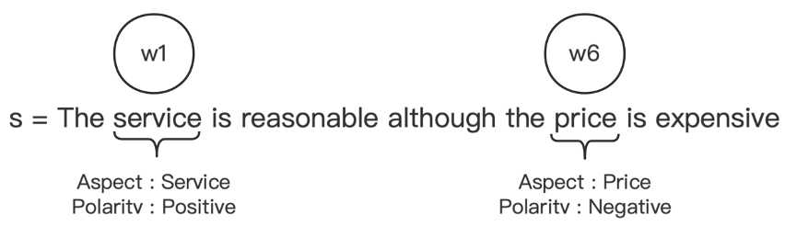
研究原理与方法
文字是人类作为智慧生命的一种标志，而在文本数据中通常都蕴含着各种情感信息在其中。
大数据时代来临后，大量的文本数据可供分析，常规的分析方法是分析句子的情感极性，但对于一个句子中出现多个情感极性词语的情况难以解决，而方面级情感分类对于这种情况有着较好的解决方法。
方面级情感分类的定义指的是对于一个给定的由 n 个词和方面词w^{i}组成的句子，方面级情感分类意旨在确定句子 s 针对方面词的情感极性，如图所示。

Slide 7
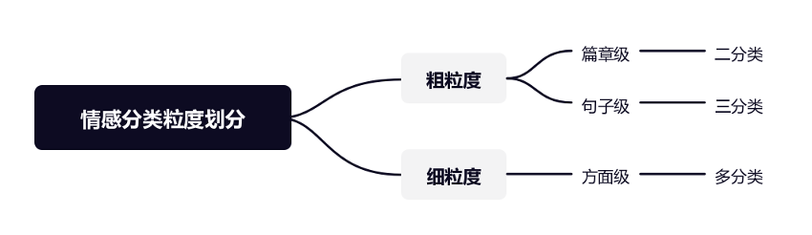
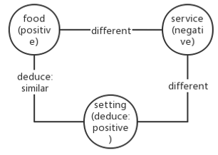
研究原理与方法
情感分类会分为不同的粒度划分，粗粒度包括了篇章级、句子级，篇章级属于二分类问题，主要包括正向情感以及负向情感。
句子级则是三分类问题，主要包括正向、负向以及中立情感。细粒度则是方面级，方面级拥有的是多分类问题，对于一个物件的各个方面可以分析出不同的情感，譬如物件的耐用性、时尚性等……
SDGCN 算法模型中提出了一种新型的情感依赖关系建模方法，可以用于方面级情感分类。在 SDGCN 中，一个节点代表着一个方面，一条边代表着两个节点之间的依赖关系，通过这种依赖关系数据，对于多节点的图数据而言，我们可以简 单的推断出节点本身的情感极性

Slide 8
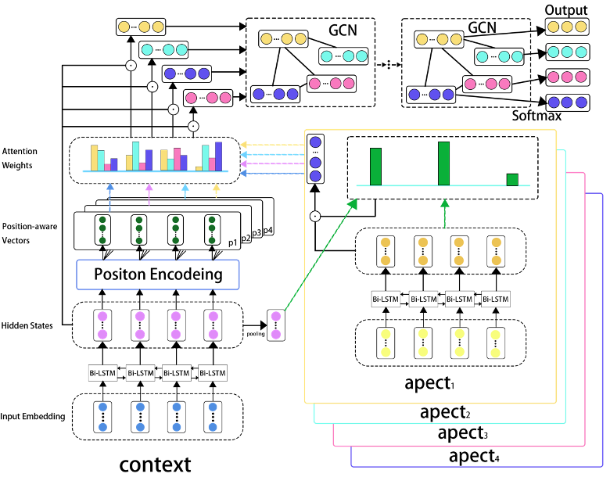
研究原理与方法
大部分现有的方法中，都是对于一个句子单独的去对不同的方面进行建模，却忽略了不同方面之间的情感依赖关系，于是SDGCN利用这一点来挖掘不同方面之间的情感依赖关系来获得额外的信息以带来有用的价值。
利用情感依赖关系图来尽可能的获取有用信息。在捕捉特征这一块也利用了双向注意力机制，通过 Bi-LSTM 从上下文到方面词和方面词到上下文的方式可以获得双向的特征数据以用于后续的信息来源。在此之前的 embedding 是指来自于 GloVe 嵌入或者预训练的 BERT 嵌入。

Slide 9
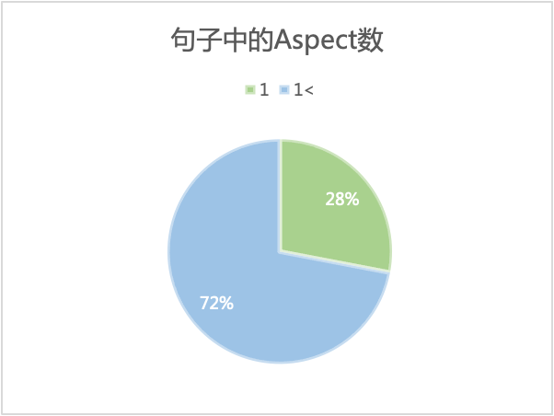
研究原理与方法
本文所使用的训练数据集是 SemEval-2014-task4以及 SemEval-2014- task9，包含了 Restaurant、Laptop、Twitter 环境中的一些对话以及评价，其中有对服务、食品、环境、物品、事件的点评，每一条样本由句子和一个方面词汇构成和该句子的情感极性所构成，每个句子包括了 1 到 13 个方面词汇，对于大多数数据来说，方面词汇的数量大部分为 1 到 4 个。

Slide 10
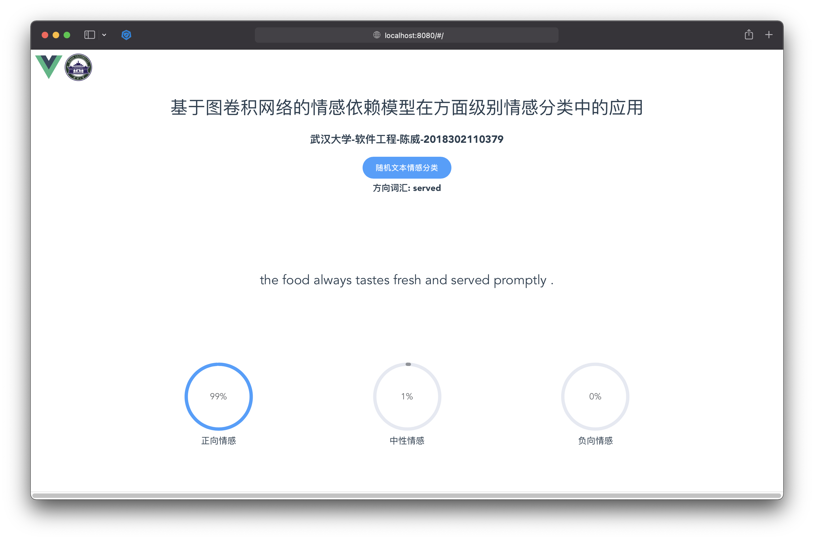
研究原理与方法
通过固化模型获得训练好的模型，然后输入文本和方面词汇来获得方面词汇的情感极性。
由于自主输入不能确定方面词汇，于是只能使用提前指定了方面词汇的句子来作为方面词汇进行分析。

Slide 11
03
研究不足与讨论
Insufficient and Discussion

Slide 12
研究不足与讨论
在应用构思时，想到了能不能通过句子来直接分析 Aspect 的位置，在查询资料后发现是另外一个子任务，因此无法由用户自行输入数据判定情感极性，于是只能通过对预处理文本进行随机抽取来达到应用效果，在实际应用中，需要加入一个子处理流程来判断句子中的方向词汇才能达到分析句子中方面词汇的情感极性的任务。
除此之外，需要优化模型部署的分析过程，作为分析用户对商品倾向的过程中，不同的用户可能有不同的倾向，在大数据多任务的状况下，优化框架的执行流程是一件很重要的事，不能阻塞任务的分析过程。

Slide 13
04
研究结论和展望
Conclusion and Outlook

Slide 14
研究结论和展望
对于其他同样适用 GCN 的情感分类算法模型来说，大部分都使用了注意力机制，与 SDGCN 不同的是，大部分其他的使用 GCN 的情感分类算法模型来说，都是使用的多头注意力机制，对句子中的单词进行选择性的注意，其目的也是为了判断其情感极性，但是 SDGCN 还是在多种 GCN 算法模型中脱颖而出，主要原因是因为使用了双向注意力机制，其他的 GCN 算法模型是一个脱离式的注意力判定，而 双向注意力机制使用的是上下文到 Aspect 的线性判定，而且其他 GCN 算法模型的依赖结构大部分都是树状结构，其原因是脱离式的注意力判定更符合树的建立，但 GCN 是一个无向的算法模型，树型结构明显是一个有向的数据结构，这也是 SDGCN 所脱颖而出的一点

Slide 15
THANKS
答辩人：陈威 指导老师：刘进 时间：2022.05.16

